Slide 1



TRƯỜNG TIỂU HỌC ÁI MỘ B
HOẠT ĐỘNG TRẢI NGHIỆM 1

Slide 2
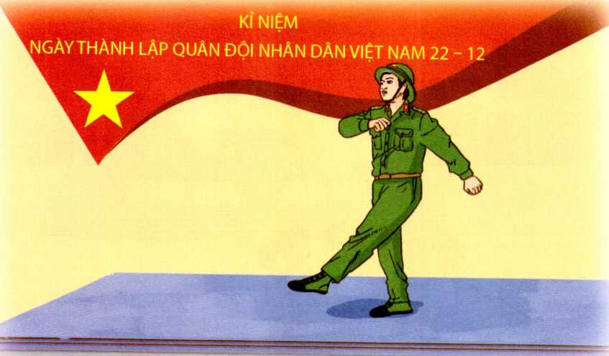
Bµi 14
BÀY TỎ LÒNG BIẾT ƠN

Slide 3

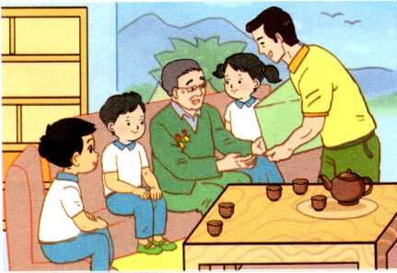
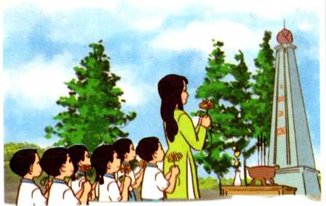
Hoạt động 1: Nhớ ơn các anh hùng liệt sĩ
Tới thăm hỏi, động viên một số gia đình thuong binh liệt sĩ của quê hương theo gợi ý:
- Chuẩn bị:
+ Liên hệ, thống nhất kế hoạch tổ chức thăm hỏi với gia đình thương binh, liệt sĩ
+ Chuẩn bị món quà ý nghĩa dành tặng gia đình thương binh, liệt sĩ
+ Chuẩn bị phương tiện đi lại và các điều kiện khác
- Thực hiện: Tới thăm hỏi gia đình thương binh, liệt sĩ theo kế hoạch đã chuẩn bị

Slide 4

KẾT LUẬN
Các anh hùng thương binh, liệt sĩ đã hi sinh bản thân mình để giữ gìn và bảo vệ quê hương, đất nước. Gia đình họ cũng chịu nhiều mất mát, đau thương. Mọi người đều có trách nhiệm chia sẻ những đau thương, mất mát đó.

Slide 5
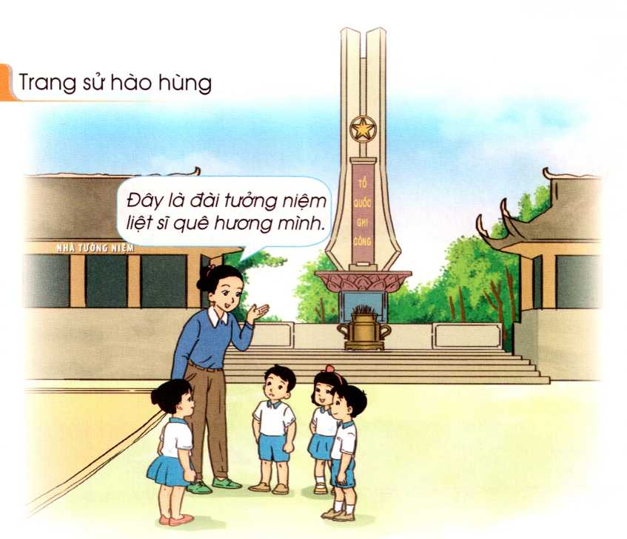
Hoạt động 2: Trang sử hào hùng

Slide 6
- Kể chuyện về các anh hùng liệt sĩ của quê hương, hoặc những trang sử hào hùng về các cuộc chiến đấu bảo vệ quê hương
- Tổ chức thắp hương, đặt hoa tại đài tưởng niệm
- Chia sẻ cảm xúc của bản than về buổi trải nghiệm

Slide 7

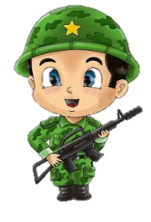
Kết luận:
Dân tộc Việt Nam trải qua nhiều cuộc chiến tranh chống quân xâm lược đã chịu nhiều mất mát, đau thương. Sự hi sinh của các anh hùng liệt sĩ đã đem lại độc lập, tự do và hạnh phúc cho các em ngày hôm nay.

Slide 8
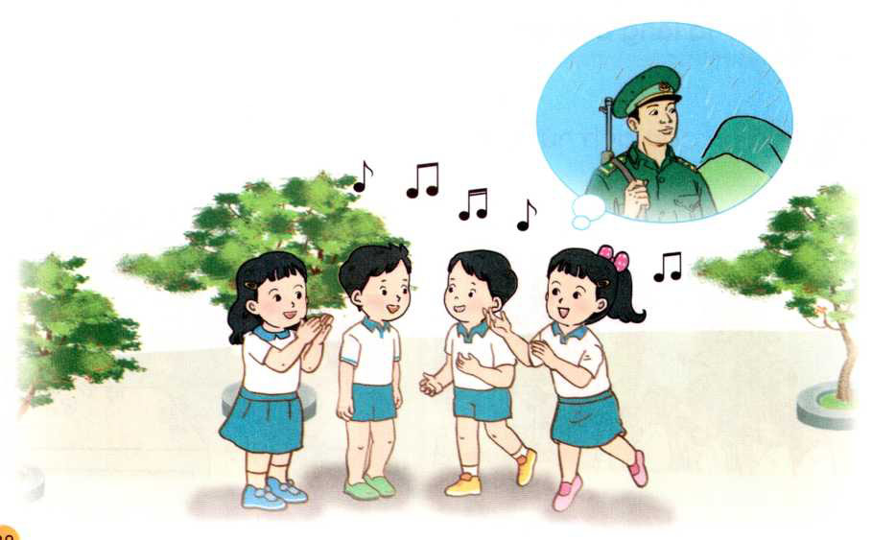
HÁT VỀ CHÚ BỘ ĐỘI

Slide 9



Slide 10


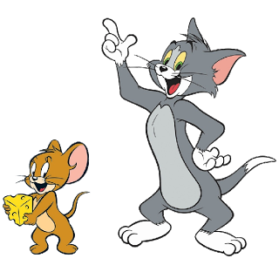

Troø chôi Tom vaø jerry
Câu 1: Ai là người hi sinh xương máu bảo vệ tổ quốc?
Câu hỏi 2: Những người hi sinh khi làm nhiệm vụ bảo vệ tổ quốc được nhà nước truy tặng gì?
Câu hỏi 3: Để ghi nhớ công lao của các anh hùng liệt sĩ chúng ta cần làm gì?
Câu hỏi 4: Chúng ta cần lên án hành vi nào đối với người có công?

Slide 11



Xin Chaân Thaønh Caùm Ôn

